Slide 1
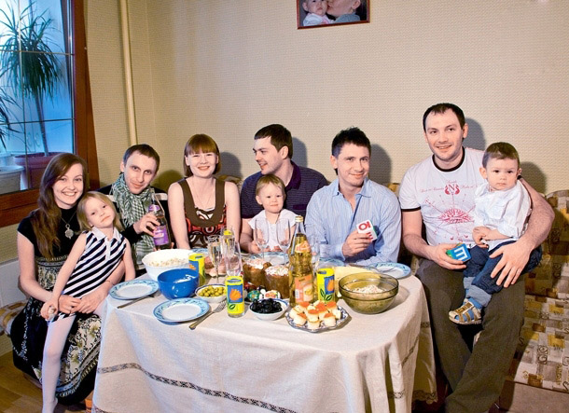

Slide 2
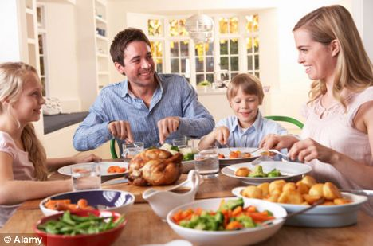

Slide 3
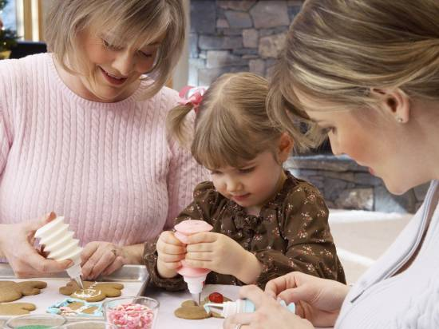

Slide 4
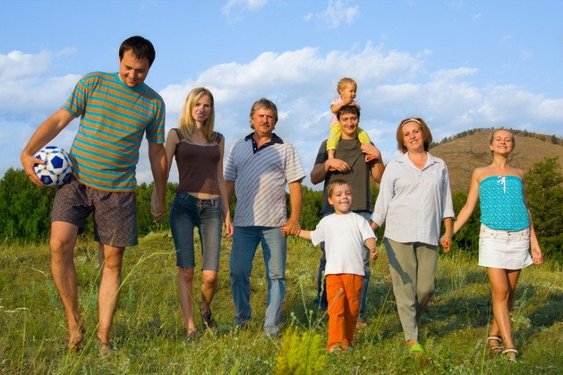

Slide 5
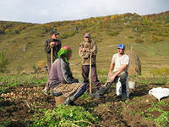

Slide 6
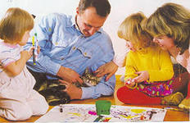
Семейные
традиции

Slide 7
Тради́ция (обычай) — множество представлений, обрядов, привычек и навыков практической и общественной дея-тельности, передаваемых из поколения в поколение, выступающих одним из регуляторов общественных отношений.

Slide 8
Какие они… семейные традиции?

Slide 9
Малышу исполнилось 6 лет, мать хотела отметить ему день рождение, устроить для него домашний праздник. Но соседка сказала, что нечего баловать ребенка, вырастет, вот тогда и пусть отмечает. Мать задумалась, возможно соседка права, купить подарок да и все.
• Нужно ли организовывать праздники по поводу дня рождения ребенка?
• Нужны ли праздники для детей в семье?
• Какие вы устраиваете дни рождения?
• Кого приглашаете к малышу в гости?
• Могут ли помочь праздники в воспитании у ребенка положительных черт характера?

Slide 10
Как создавать семейные традиции?
Как сохранить семейные традиции?

Slide 11
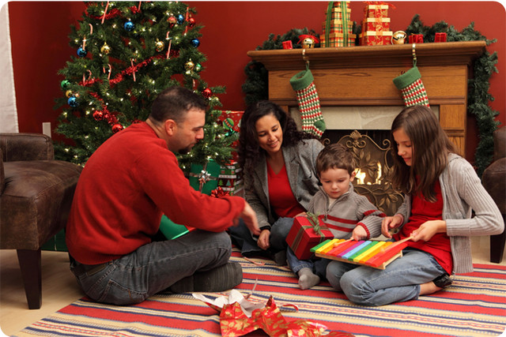
Ребёнок учится тому,
Что видит у себя в дому.
Родители – пример ему!
Пусть помнят, что с лихвой получат
От них всё то, чему их учат.
Себастьян Брандт

Slide 12
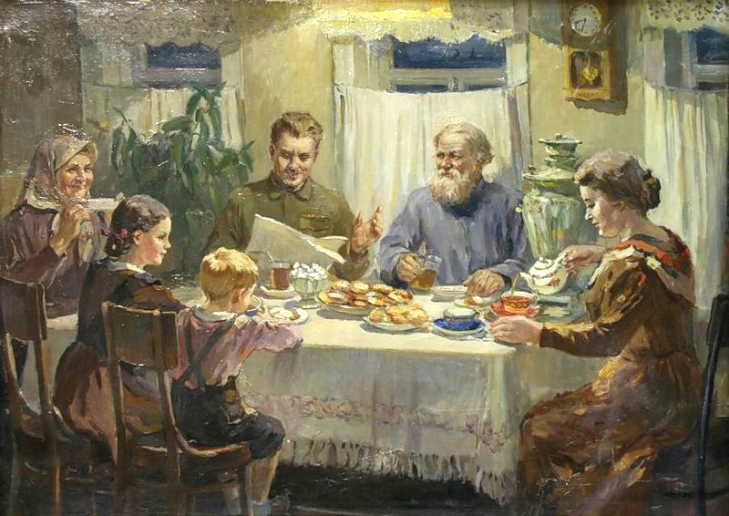
Пусть ваши дети приумножат традиции и передадут их следующим поколениям…

